Slide 1
Chat-GPT(API：gpt-3.5-turbo)
１文ずつ入力し、インフレと政策金利について以下のどれに相当するかを聞いた
[インフレの上昇を示唆][インフレの低下を示唆][関係ない]
[政策金利の引き上げを示唆][政策金利の引き上げ停止を示唆][関係ない]
いくつかの文について判断理由を聞いた

Slide 2
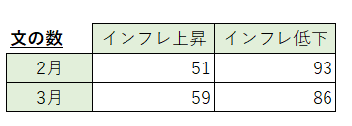
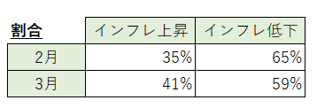
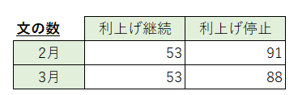
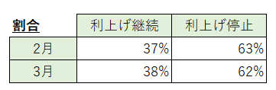
BOE
インフレ上昇を示唆している文とインフレ低下を示唆している文
利上げ継続を示唆している文と利上げ停止を示唆している文

Slide 3
判断理由も答えてくれる
以下の文が政策金利の引き上げを示唆していると判断されたため、その理由を聞いた
Headline consumer price inflation had continued to decline in the euro area and the United States, but core CPI inflation had proved somewhat more persistent than had been expected.
（回答）
文中の"core CPI inflation had proved somewhat more persistent than had been expected（中核CPIインフレは予想以上に持続している）"という部分から、中核CPIの持続的な上昇が示唆されているため、政策金利引き上げの可能性が高いと判断できます。

Slide 4
判断理由も答えてくれる
以下の文が政策金利の引き上げを示唆していると判断されたため、その理由を聞いた
Contacts of the Bank’s Agents had reported that the labour market remained tight, with little sign of loosening.
（回答）
労働市場が引き締まっており、緩和の兆候がほとんど見られないことが示唆されているため、インフレ圧力が高まり、政策金利の引き上げが必要とされる可能性があるためです。

Slide 5
判断理由も答えてくれる
以下の文が政策金利の引き上げ停止示唆していると判断されたため、その理由を聞いた
Most of the surprising strength in the core goods component was accounted for by higher clothing and footwear prices, which had tended to be volatile and could therefore prove less persistent.
（回答）
この文は、消費者物価の上昇が基本的には一時的なものであると示唆しています。政策金利の引き上げは、物価上昇を抑えるために行われるものであり、一時的な上昇が予想される商品については引き上げが控えめになる傾向にあるためです。

Slide 6
判断理由も答えてくれる
以下の文が政策金利の引き上げ停止示唆していると判断されたため、その理由を聞いた
The direct contribution of household energy prices to CPI inflation was now expected to turn negative by the end of this year, and this could also act to reduce inflation indirectly and via a dissipation of second-round effects.
（回答）
文章は、家庭のエネルギー価格がCPIインフレーションに寄与することを示唆しているが、これが今後負の影響を与えると予想されているため、インフレーション率が低下すると言及している。これにより、政策金利を引き上げる必要がなくなる可能性があるため、利上げを行わないことを示唆している。

